Slide 1
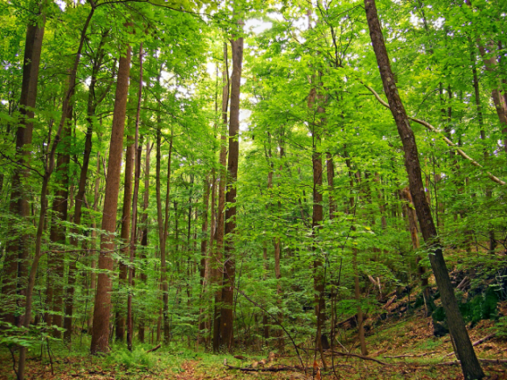
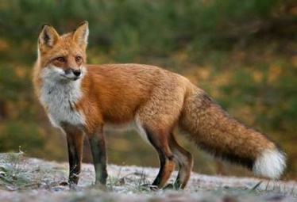
Навчання грамоти
Письмо
Післябукварний період
Урок 103
ліс — лис
Утворення нових слів шляхом
заміни чи додавання букв

Slide 2
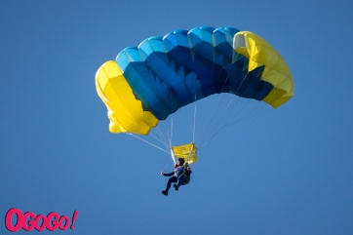
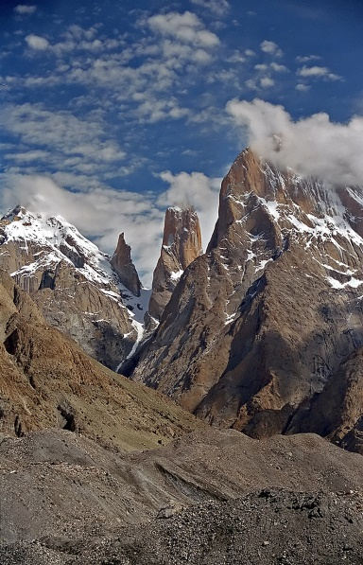
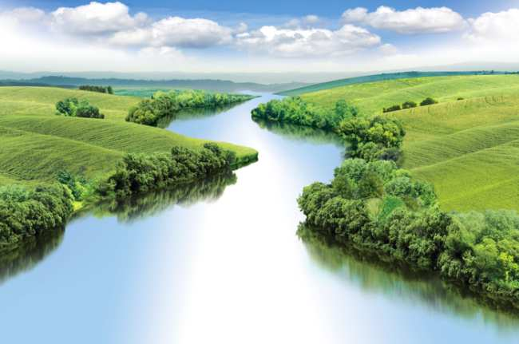
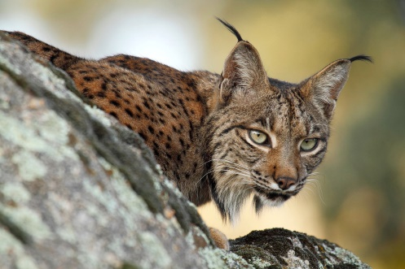
Налаштування на урок
Вправа «М’якого приземлення»
Багато людей мріють стрибнути з парашутом. Звичайно, не кожна людина здатна на такий стрибок. Уявімо, що ти зараз летиш з парашутом. До землі ще далеко, ти її бачиш, як на долоні. Вибери, що ти бачиш унизу?
Скелі
Повільну річку
Хижака, який вже чекає на тебе
Квіткова галявина
Ти здатний на необґрунтовані хвилювання. Але не хвилюйся, все буде добре
Ти спокійний, урівноважений. Вирішуєш проблеми по мірі їх надходження
Ти – людина-борець, із гідністю зустрічаєш будь-яку небезпеку. вирішуєш всі проблеми
Ти – оптиміст. У навколишньому бачиш тільки прекрасне

Slide 3
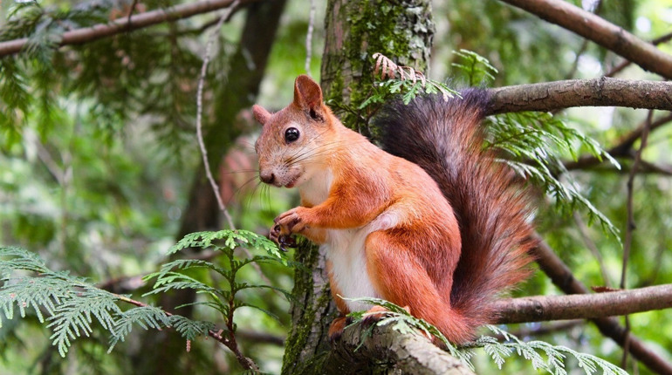
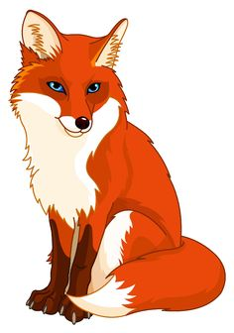
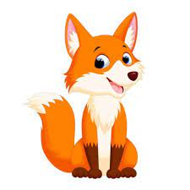
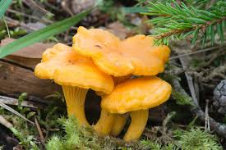
Прочитай скоромовку
Лис малий і більший лис
По гриби ходили в ліс.
Заздрить білка в лісі лису –
Лис лисички ніс із лісу.
лис
ліс
– о –
= о –

Slide 4
Повідомлення теми уроку
Сьогодні на уроці письма ми будемо вправлятися в утворенні нових слів шляхом заміни чи додавання букв.
Виправимо і запишемо текст.

Slide 5
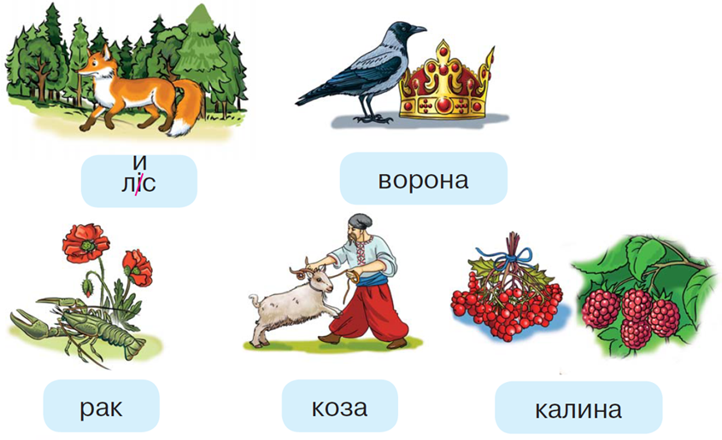
Ґаджик знає, як із рака зробити мак, з калини — малину, з ворони — корону, з кози — козака. Спробуй і ти це зробити
Зроби каліграфічну розминку
к
Сторінка
24
м
м
к

Slide 6
Запиши парами перетворені слова
Поміркуй, чому записувати слова треба уважно, щоб не пропустити чи не замінити букву.
Тому що при заміні чи пропуску букв утворюються слова з іншим значенням або зовсім незрозумілі слова
Сторінка
24

Slide 7
Прочитай текст. Підкресли слова з помилками.
Запиши текст без помилок
і
Ми переїхали в новий дим. Біля нього росте стара лапа. У дуплі лапи живе слова.
и
и
Сторінка
25

Slide 8
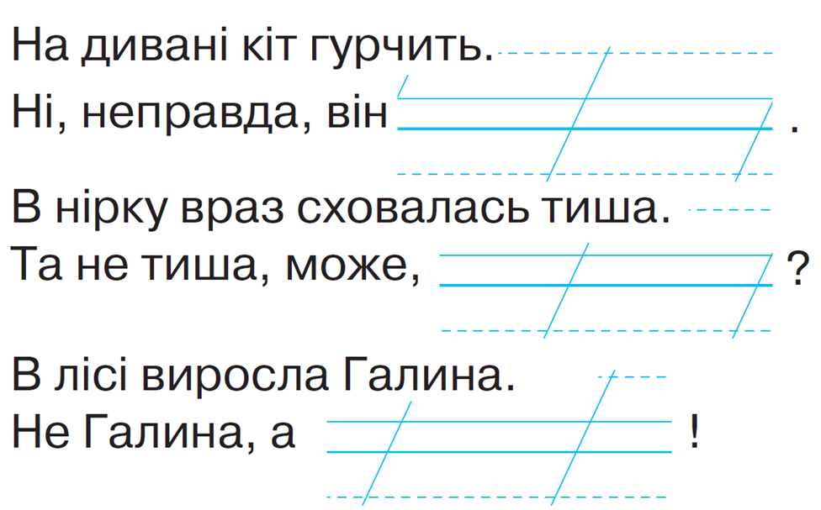
Ґаджик пропонує дописати слова у вірші
Зверни увагу на розділові знаки в кінці речень. Прочитай речення виразно.
Сторінка
25

Slide 9
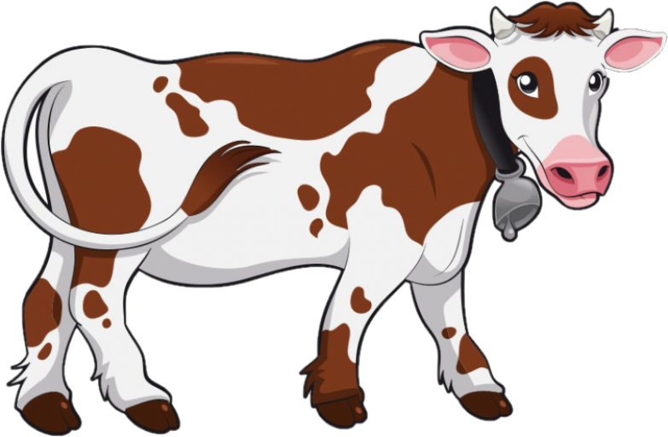
Розгадай ребуси Родзинки
н
в
е
Склади речення з цими словами

Slide 10
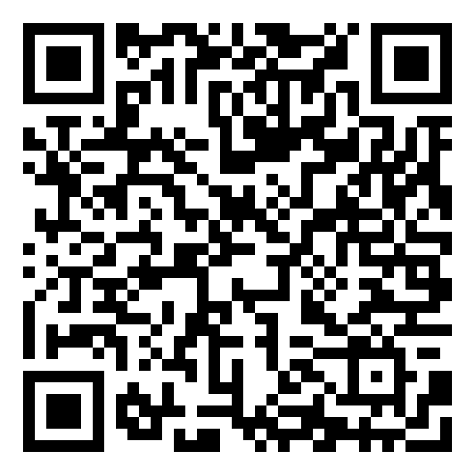
Online завдання
Відскануй QR-код або натисни жовтий круг!

Slide 11
Вправа «Мікрофон»
Що вчилися робити на уроці?
Яким чином утворювали нові слова?
Чому слова потрібно писати уважно, не замінюючи і не пропускаючи букв?

Slide 12
Рефлексія
Обери смайл, яким визначиш свої емоції в кінці уроку
Завдання приносили радість
Здивувала інформація
Замріяне очікування кінця уроку

